Slide 1

Management a leadership
7. přednáška
Ing. Šárka Zapletalová, Ph.D.
Katedra Podnikové ekonomiky a managementu
MANAGEMENT

Slide 2
Rozdíl mezi managementem a leadershipem
Management se zabývá dosahováním výsledků pomocí efektivního získávání, rozdělování, využívání a kontrolování potřebných zdrojů (tj. lidí, finančních prostředků, zařízení, budov a vybavení, informací a znalostí.
Řízení je účelovou činností, která se zaměřuje na dosažení stanovených cílů pomocí lidí, kteří jsou nejdůležitějšími zdroji manažerů. Přičemž prostřednictvím lidských zdrojů jsou řízeny a využívány ostatní zdroje v podniku
Leadership se zaměřuje na lidi, jako na nejdůležitější zdroj organizace. Jedná se tedy o proces vytváření a sdělování vize budoucnosti, motivování lidí a získávání jejich oddanosti a angažovanosti.
Leadership, vedení lidí, znamená poskytovat vedení lidem, získávat lidi pro to, aby následovali své lídry.
Prostor pro doplňující informace, poznámky

Slide 3
Rozdíly mezi manažerem a lídrem
Manažer spravuje – lídr inovuje.
Manažer je kopie – lídr je originální.
Manažer udržuje – lídr rozvíjí.
Manažer se zaměřuje na systémy a struktury – lídr se zaměřuje na lidi.
Manažer se spoléhá na kontrolu – lídr vyvolává důvěru.
Manažer má výhled krátkodobý – lídr má perspektivu dlouhodobou.
Manažer se ptá jak a kdy – lídr se ptá co a proč.
Manažer má svůj pohled vždy upřen na termíny splnění konkrétních úkolů – lídr na obzor cesty.
Manažer napodobuje – lídr tvoří.
Manažer akceptuje status quo – lídr jej zpochybňuje.
Manažer je klasický dobrý voják – lídr je svébytná osobnost.
Manažer dělá věci správně – lídr dělá správné věci..
Prostor pro doplňující informace, poznámky

Slide 4
Leadership I
Leadership, schopnost vést, představuje inspirování lidí k tomu, aby vynaložili své nejlepší síly a schopnosti k dosažení žádoucích výsledků, získávání jejich oddanosti dané věci a jejich motivování dosažení stanovených cílů.
Leadership je především spojen s motivováním a inspirováním lidí k tomu, aby vynaložili své dovednosti a schopnosti k dosažení stanovených cílů.
Na rozdíl od manažera se lídr snaží získat srdce lidí, aby se práce lidem stala srdeční záležitostí a nejen pracovní povinností.
Hersey a Blanchard (1993) se domnívají, že obecně nejužívanější definicí vůdcovství je ta, která charakterizuje leadership jako proces ovlivňování činnosti individua či skupiny ve snaze dosáhnout cílů v určitém situačním kontextu.
Prostor pro doplňující informace, poznámky

Slide 5
Leadership II
Matematicky můžeme vyjádřit teorii vůdcovství (V) jako funkci tří základních proměnných lídr (L), jedinec či skupina (J), situační faktory (S) následovně: V = f (L, J ,S).
Vůdcovství je v moderní společnosti chápáno jako konsensuální, ve shodě se zájmy společnosti, nikoliv prosazované formou násilí a hrozeb.
Vůdce hraje roli motivátora, inspiruje, získává následovníky a prostřednictvím jejich oddanosti určuje směr působení.
Vůdcovství je širším konceptem než management.
Management se v tomto ohledu stává druhem vůdcovství, ve kterém dosažení organizačních cílů má nejvyšší prioritu.
Prostor pro doplňující informace, poznámky

Slide 6
Role lídra
Všichni manažeři jsou skutečně lídři svých pracovních skupin, přičemž svoji práci vykonávají právě pomocí členů tohoto svého týmu. Úkolem lídra je tedy podněcovat a inspirovat jednotlivce a týmy, aby dosáhli žádoucích výsledků a vykonávali i ty činnosti, které by dobrovolně nikdy nedělali.
Lídři se dostávají v organizaci do tří základních rolí, a to:
definují úkoly – stanovují lidem, co se od nich očekává – naplňují tak potřeby úkolu, tj. udělat práci;
zajišťují plnění úkolů – zajišťují tak naplnění účelu, existence skupiny – naplňují individuální potřeby, tj. dochází ke sladění potřeb jedince s potřebami skupiny;
udržují efektivní vztahy – udržují takové vztahy, které přispívají ke splnění úkolu – naplňují tak potřeby skupiny, tzn. vytvářet a udržovat týmového ducha.
Prostor pro doplňující informace, poznámky

Slide 7
Formální lídrovství
Z pohledu vedení lidí totiž můžeme rozpoznat dvě skupiny manažerů, a to „formální lídři“ a „neformální lídři“.
Při získání manažerské funkce získává vedoucí pracovník tzv. formální (oficiální, poziční) lídrovství, stává se lídrem na základě svého postavení vycházející z jeho moci, pravomocí a kompetencí.
V tomto případě se jedná o formální lídry, kteří využívají své autoritářské pozice a celé jejich vedení se přeměňuje na tvrdé řízení než na tvůrčí vedení lidí.
Takovýto formální lídr své spolupracovníky řídí výhradně na základě příkazů, a pokud žádný příkaz nedostanou, tak je jejich vlastní iniciativa nízká.
Podřízení plní, co jim bylo nařízeno, ale ke svému nadřízenému necítí přirozený respekt, jedná se spíše o strach než o úctu. V tomto smyslu se nejedná o vůdcovství v tom pravém slova smyslu.
Prostor pro doplňující informace, poznámky

Slide 8
Neformální lídrovství
Neformální lídři představuje takové manažery, kteří jsou skutečně lídři a stojí v čele své skupiny na základě své osobnosti a ne svého titulu nebo moci.
Tito skuteční lídři své podřízené pouze usměrňují, neříkají jim vždy, co mají vykonat a přenechávají iniciativu na nich samotných.
Přenechávají jim prostor a odpovědnost za svěřené úkoly a tak se je snaží, mimo jiné, něčemu naučit.
Manažer, který je neformální lídrem, je vzorem pro své spolupracovníky a oni k němu cítí přirozený respekt, je jejich přirozeným vůdcem.
Mezi charakteristické rysy skutečného lídra patří charisma, vize, charakter a integrita, zodpovědnost, rozhodnost, víra, pozitivní postoj, komunikace, ochota a připravenost sloužit svým spolupracovníkům a lidem obecně.
Prostor pro doplňující informace, poznámky

Slide 9

Management a leadership
Prostor pro doplňující informace, poznámky

Slide 10
McGregorova Teorie XY
Klasickým východiskem pro různé přístupy k vedení lidí je McGregorova Teorie XY z roku 1960.
Jedná se o účelovou abstrakci dvou krajních podob lidí, lidi typu X a lidi typu Y, kterých může nabývat vztah člověk k práci a z toho vyplývající chování.
Lidé typu X jsou typičtí tím, že v podstatě práci nenávidí, jsou líní, pracují jen pro obživu a v souvislosti s prací mají pocit odcizení.
Lidé typu Y pracují rádi, jsou práci oddáni, žijí pro práci a jsou silně zaangažováni do dění v organizaci.
Při práci s lidmi typu X je potřeba se zaměřit na soustavnou kontrolu a sledování a vytvořit jasný a srozumitelný systém odměňování a trestání za úspěch nebo nezdar. U lidí typu Y musí být řízení a vedení realizováno jiným způsobem.
Prostor pro doplňující informace, poznámky

Slide 11
Kategorie teorií vůdcovství
Teorie velkého člověka a teorie rysů – vůdcem se člověk stává narozením
Behaviorální teorie – vůdcem se stáváme učením a pozorováním
Teorie situačního/kontigenčního vedení – vedení je ovlivněno, mimo jiné, faktory prostředí a situace
Transakční a transformační vedení – teorie se zaměřují na odměnu a trest za dosažení cílů
Model komplexního vedení
Prostor pro doplňující informace, poznámky

Slide 12
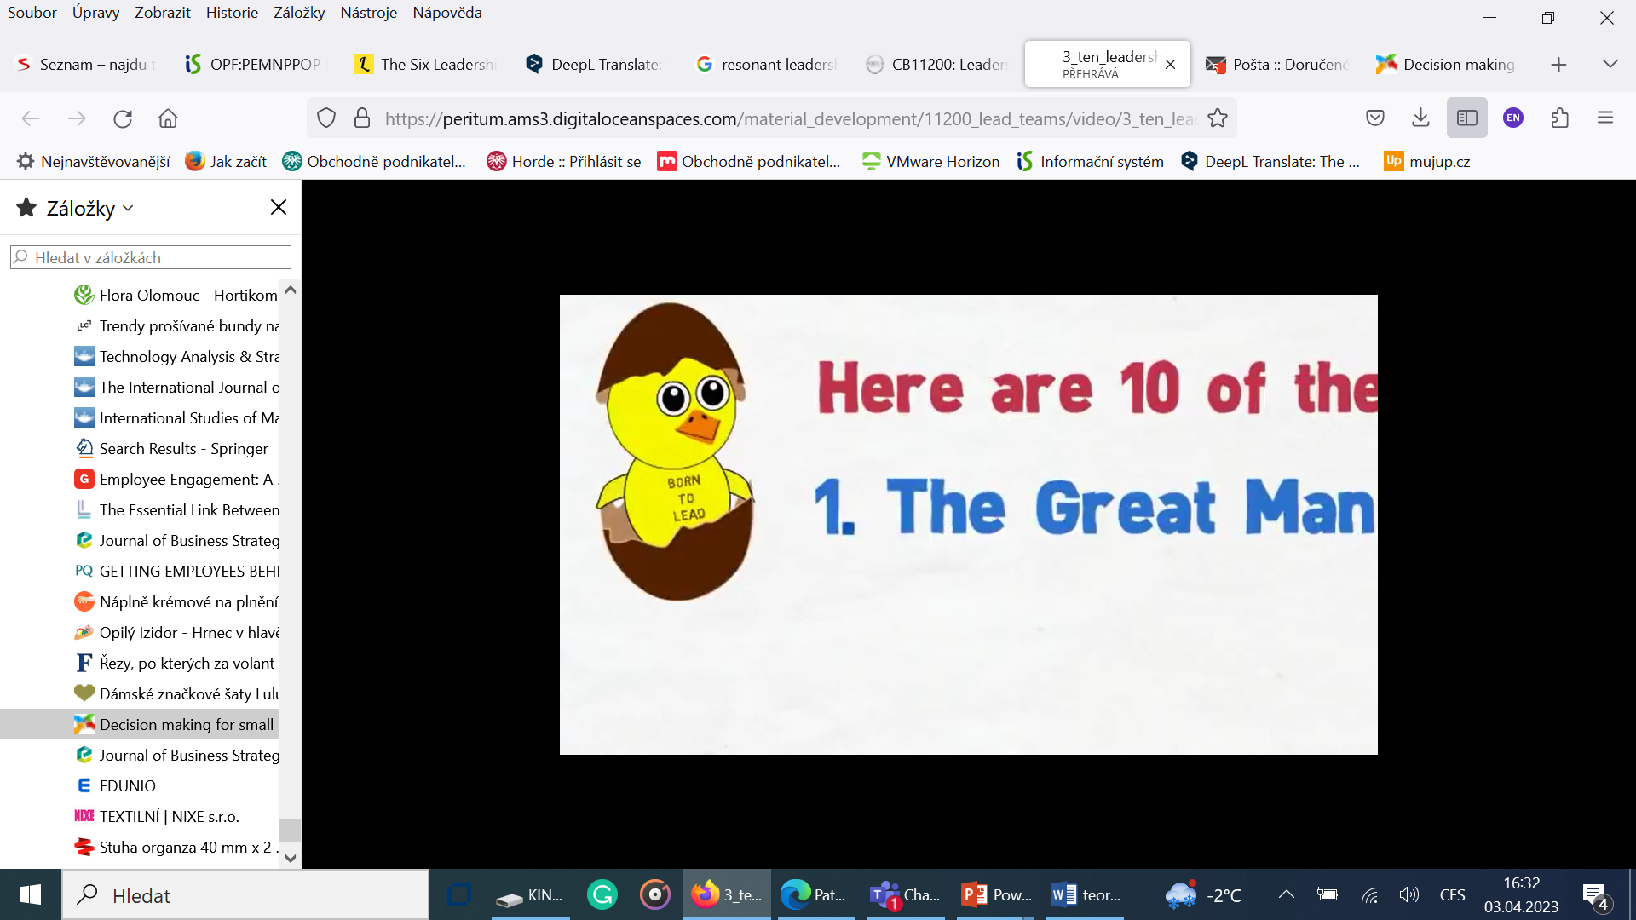
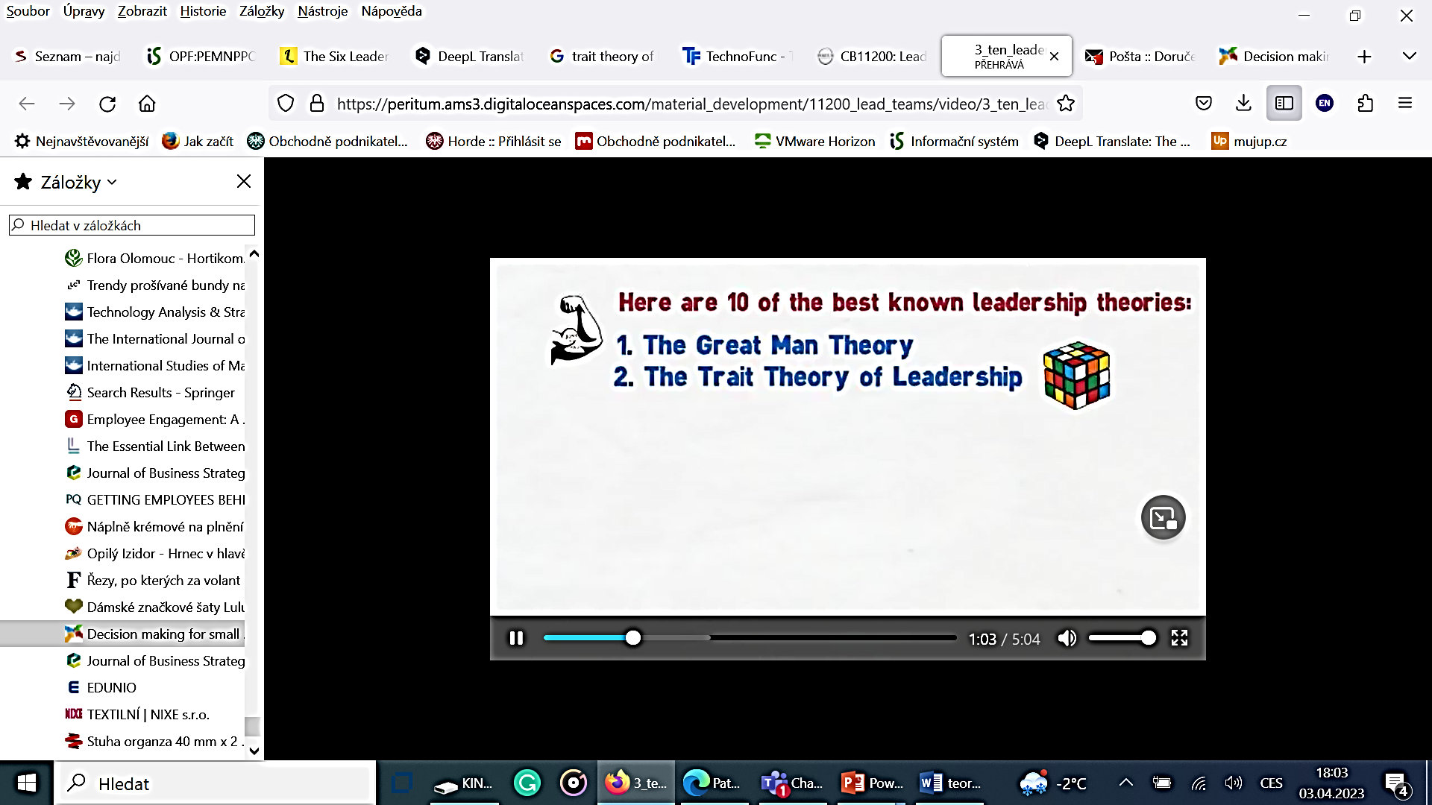
Teorie velkého člověka/vůdce a teorie rysů
Prostor pro doplňující informace, poznámky

Slide 13
Teorie velkého člověka/vůdce (1840…) a teorie rysů (1940…)
Tyto teorie předpokládá, že velcí vůdci se rodí, nikoliv vytvářejí. Jsou hrdinové, mýtičtí a předurčení k tomu, aby se dostali do čela....
Teorie také předpokládají, že určité vlastnosti dělají velké vůdce. Pokouší se identifikovat vlastnosti, které by předpovídaly úspěch ve vůdčích rolích.
Třeba John Gardner identifikoval tyto kvality/atributy:
  fyzická vitalita a vytrvalost
  inteligence a akční úsudek
  ochota přijmout odpovědnost
  schopnost plnit úkoly
  porozumění následovníkům a jejich potřebám
  schopnost jednat s lidmi
  potřeba dosahovat úspěchů
  schopnost motivovat lidi
  odvaha a rozhodnost
  důvěryhodnost
  rozhodnost
  sebevědomí
  asertivita
  přizpůsobivost/pružnost
Prostor pro doplňující informace, poznámky

Slide 14
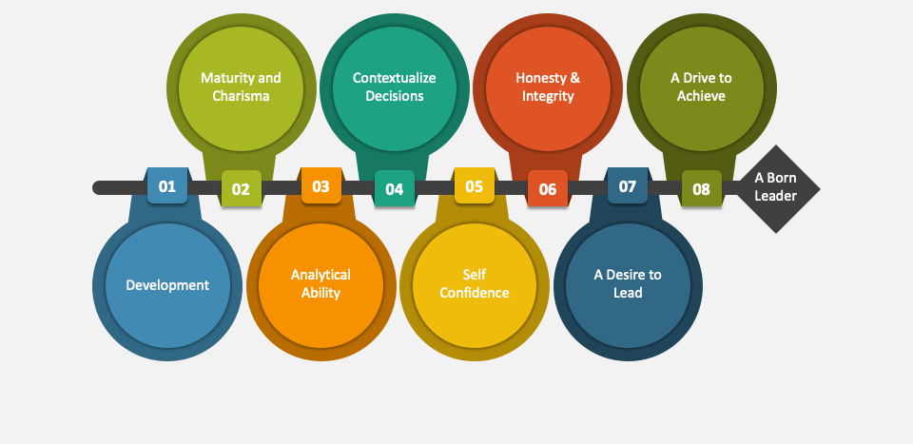
Teorie velkého člověka/vůdce (1840…) a teorie rysů
Prostor pro doplňující informace, poznámky

Slide 15
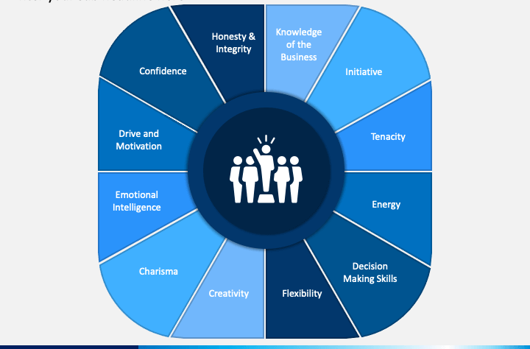
Teorie velkého člověka/vůdce (1840…) a teorie rysů
Prostor pro doplňující informace, poznámky

Slide 16
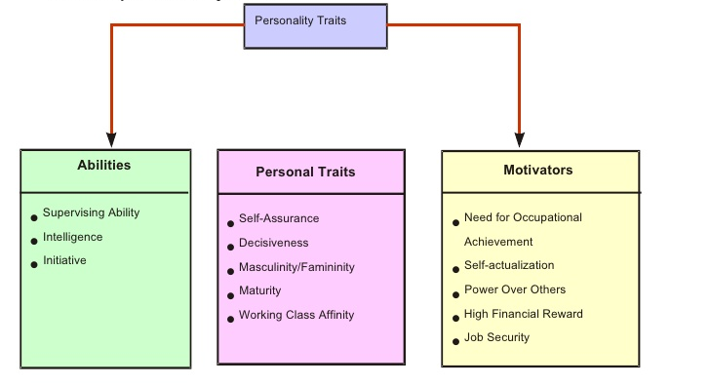
Teorie velkého člověka/vůdce (1840…) a teorie rysů
Prostor pro doplňující informace, poznámky

Slide 17
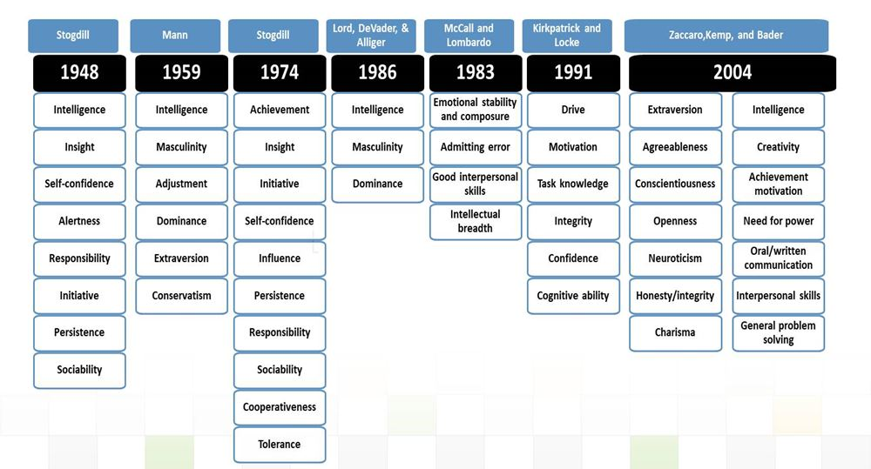
Teorie velkého člověka/vůdce (1840…) a teorie rysů
Prostor pro doplňující informace, poznámky

Slide 18
Teorie stylů – Kurt Lewinovy styly vedení (30. léta 20. století)
Jednou z prvních komplexnějších teorií leadershipu, která se dostala do popředí zájmu ve druhé polovině dvacátého století, je teorie stylů.
Rozdílnost stylů vedení vychází ze dvou základních dimenzí, a to z míry direktivnosti a z míry participace.
Míra direktivnosti zobrazuje míru podpory samostatného chování a jednání spolupracovníka manažera. Zjednodušeně řečeno, do jaké míry manažer umožňuje a podporuje samostatné aktivity spolupracovníků a do jaké míry striktně řídí veškeré aktivity svých spolupracovníků.
Míra participace představuje míru možností členů skupiny participovat na rozhodování a zároveň připravenost spolupracovníků podílet se na odpovědnosti spjatou s rozhodovací pravomocí.
Prostor pro doplňující informace, poznámky

Slide 19
Autoritativní styl vedení
Autoritativní (autokratický, direktivní) styl vedení – lídr přesně stanovuje způsob práce, sám se rozhoduje s velmi omezenou participací spolupracovníků, lídr přikazuje a kontroluje naplnění výsledků.
U tohoto stylu vedení můžeme rozeznat následující substyly:
  nezávislý autoritativní styl vedení – lídr pro své rozhodování nepotřebuje další informace, rozhoduje se na základě vlastního uvážení;
podporovaný autoritativní styl vedení – lídr pro své rozhodování získává informace od svého pracovního týmu.
Prostor pro doplňující informace, poznámky

Slide 20
Demokratický styl vedení
Demokratický (konzultativní) styl vedení – lídr se rozhoduje na základě konzultací s vybranými členy svého pracovního týmu.
Také u tohoto stylu vedení rozeznáváme dva substyly:
  individuálně demokratický styl vedení – konzultace a diskuse probíhá individuálně s jednotlivými členy týmu;
  skupinově demokratický styl vedení – lídr konzultuje s celým týmem najednou.
Prostor pro doplňující informace, poznámky

Slide 21
Participativní styl vedení
Participativní (konsenzuální, týmový) styl vedení – lídr rozhodovací proces v týmu pouze moderuje, usměrňuje nebo usnadňuje jeho průběh.
Přijato je takové rozhodnutí, které je považované celým týmem za nejlepší.
Pro přijetí rozhodnutí je významný názor každého zúčastněného pracovníka, čímž dochází k podpoře rozvoje a pocitu sounáležitosti spolupracovníků s organizací.
Existují zde dva substyly:
  předsednický participativní styl vedení – lídr jako předseda řídí dosažení shody;
  týmový participativní styl vedení – konečnou shodu vytváří celý tým.
Prostor pro doplňující informace, poznámky

Slide 22
Delegativní styl vedení
Delegativní (laissez-faire, liberální) styl vedení – lídr na pracovníky přednáší část svých úkolů, jelikož mezi lídrem a spolupracovníky existuje vysoká míra důvěry. Tím dochází k dalšímu rozvoji schopností a motivace spolupracovníků.
Míra direktivního vlivu je téměř nulová, podpora pracovníků je stabilní a mezi lídrem a jeho spolupracovníky panují kolegiální vztahy.
Můžeme najít dva substyly:
  informovaný delegativní styl vedení – lídr předá informace, pravomoc i odpovědnost a pouze očekává informování o průběhu řešení úkolu za účelem jeho sledování;
balistický delegativní styl vedení – lídr předá informace, pravomoc i odpovědnost a vše ponechává na týmu a čeká, až jeho pracovní tým vše sám vyřeší a dosáhne požadovaného cíle.
Prostor pro doplňující informace, poznámky

Slide 23
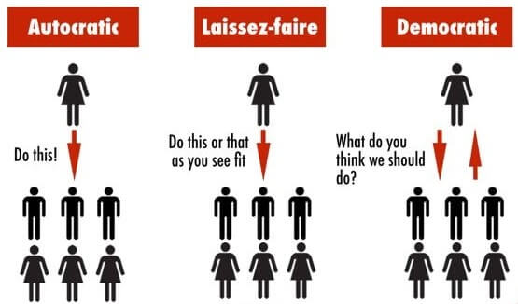
Teorie stylů – Kurt Lewinovy styly vedení
Delegativní - liberální
Participativní - týmový
Prostor pro doplňující informace, poznámky

Slide 24
Studie Ohio State University (40. léta 20. století)
Studie Ohio State University identifikovala dvě významné dimenze chování lídrů: „struktura“ (anglicky initiating structure) a „úcta“ (angl. consideration).
Dimenze struktura (zaměření na úkol) se vztahuje k roli lídra při dosahování stanovených výkonnostních cílů. Struktura zahrnuje plánování a organizování práce, iniciace a organizace aktivity takovým způsobem, aby byl stanovený cíl včas a správně dosažen.
Dimenze úcta (zaměření na pracovníky) se vztahuje k míře, v jaké se lídr zaměřuje na budování a udržování vztahů na pracovišti.
Pokud dáme tyto dvě dimenze do vzájemné souvislosti, tak vznikne dvoudimenzionální model vedení, který nabízí čtyři typy vedení: vysoká míra úcty/nízká míra struktury; vysoká míra úcty/vysoká míra struktury; nízká míra úcty/nízká míra struktury; nízká míra úcty/vysoká míra struktury.
Prostor pro doplňující informace, poznámky

Slide 25
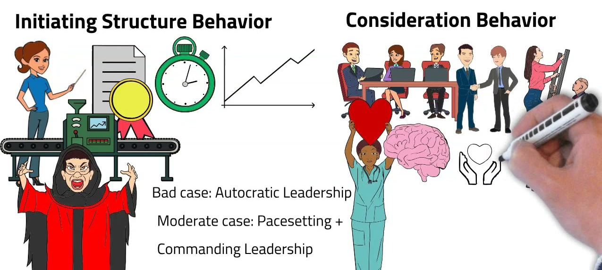
Studie Ohio State University
Prostor pro doplňující informace, poznámky

Slide 26
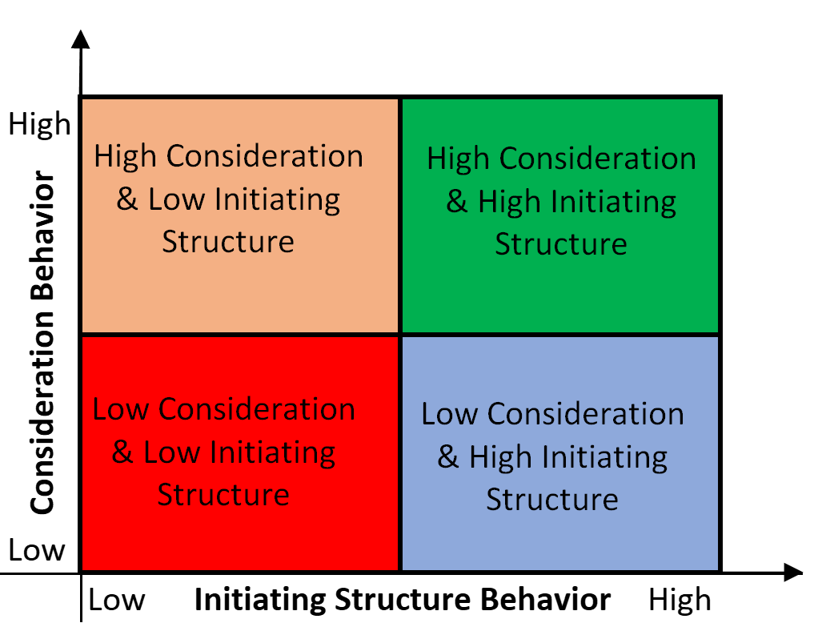
Studie Ohio State University
Úcta – pracovníci
Struktura – úkol
Prostor pro doplňující informace, poznámky

Slide 27
Studie University of Michigan (50. léta 20. století)
V padesátých letech dvacátého století provedli výzkumníci pracoviště University of Michigan výzkumnou studii: Studie University of Michigan, v rámci které identifikovali dvě dimenze chování lídrů, a to orientace na pracovníky a orientaci na práci.
Přístup orientovaný na pracovníky zdůrazňuje budování vztahů na pracovišti a respektování potřeb pracovníků. Tento přístup je volen tehdy, kdy je úkol nejasně stanoven a jeho vyřešení a výsledky závisí na schopnosti spolupráce jednotlivých členů týmů.
Přístup orientovaný na úkoly akcentuje především produkci a technické aspekty práce a pracovníci jsou vnímáni pouze jako nástroje k naplnění cílů organizace. Tento přístup je realizován většinou tehdy, kdy je úkol (a potažmo také cíl) jasně daný a dobře strukturovaný.
Prostor pro doplňující informace, poznámky

Slide 28
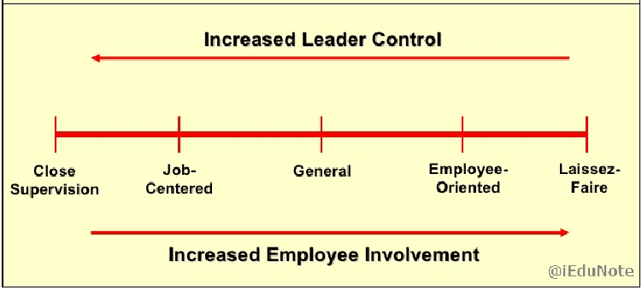
Studie University of Michigan
Prostor pro doplňující informace, poznámky

Slide 29
Manažerská mřížka GRID (60. léta 20. století)
Významnou typologii manažerských stylů vedení lidí prezentuje tzv. manažerská mřížka GRID (v současnosti nazývána také jako vůdcovská mřížka) autorů Roberta J. Blakea a Jane S. Mouton z roku 1964.
Podstatou této typologie je členění manažerských stylů podle zaměření manažera na zaměstnance (snaha o uspokojení potřeb pracovníků) a podle zaměření manažera na výkon/produkci (snaha o splnění uložených úkolů a dosažení co nejvyššího pracovního výkonu).
Obě veličiny, zaměření na zaměstnance a zaměření na výkon, jsou hodnoceny na škále od 1 do 9.
Na základě tohoto hodnocení bylo vymezeno pět manažerských stylů vedení lidí: manažer venkovského klubu, týmový manažer, autoritativní manažer, ochuzený management, střední cesta.
Prostor pro doplňující informace, poznámky

Slide 30
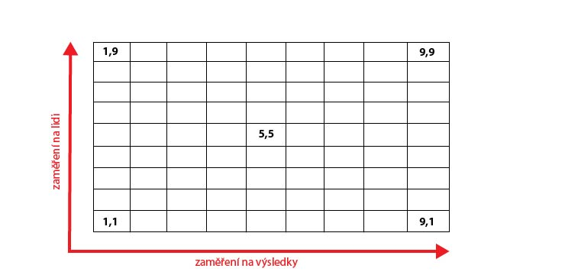
Manažerská mřížka GRID
Prostor pro doplňující informace, poznámky

Slide 31
Manažerská mřížka GRID
1,9: manažer venkovského klubu (vedoucí spolku zahrádkářů) – manažer se primárně věnuje potřebám pracovníků, často na úkor pracovních výsledků;
9,9: týmový manažer – manažer se snaží dosáhnout optimálních výkonů prostřednictvím participaci a budování důvěry a spolupráce s pracovníky;
9,1: autoritativní manažer (plantážník) – manažer je primárně zaměřen na pracovní výkon, přičemž věnuje minimální pozornost problémům svých pracovníků;
1,1: ochuzený management (volný průběh) – manažer nejen vydává minimální úsilí k odvedení požadovaného výkonu, ale také si nevšímá potřeb pracovníků;
5,5: střední cesta (organizační člověk) – manažer se věnuje částečně dosažení požadovaného pracovního výkonu a částečně i potřebám pracovníků, manažer se spokojí s kompromisy než aby usiloval o maximální naplnění jednoho nebo druhého.
Prostor pro doplňující informace, poznámky

Slide 32
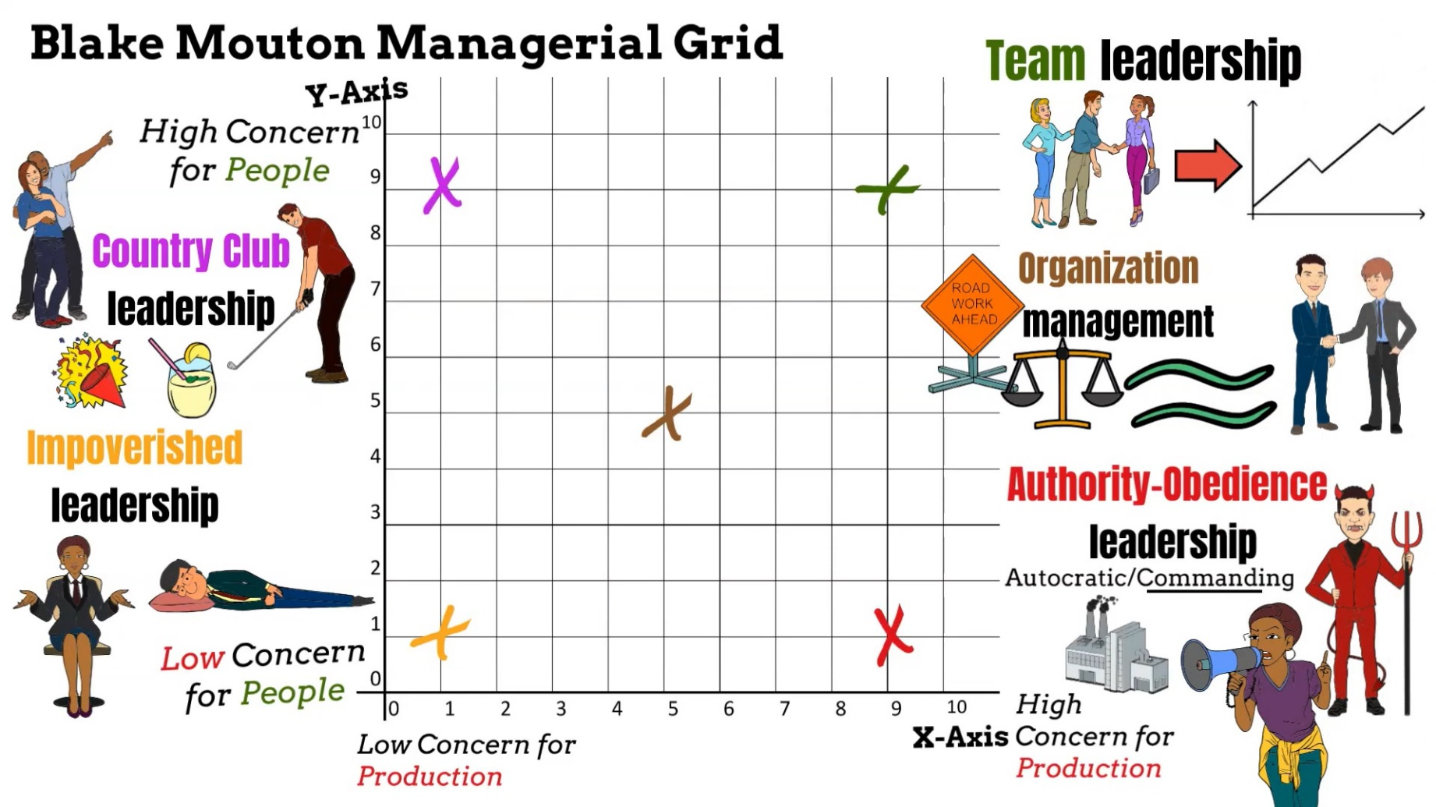
Manažerská mřížka GRID III
Prostor pro doplňující informace, poznámky

Slide 33
Fiedlerův kontingenční model (70. léta 20. století)
Fiedlerův kontingenční model předpokládal, že efektivní výkonnost skupiny závisí na adekvátním zvoleném stylu vedení, odpovídající míře kontroly a vlivu na danou situaci.
Tento model předpokládá, že určitý styl vedení se stává nejefektivnějším v různých typech situací.
V tomto modelu byly určeny klíčové definovat styly vedení a různé typy situací.
Z pohledu stylu vedení byly určeny tyto styly vedení: orientace na úkol a orientace na budování vztahů.
Na základě rozsáhlých výzkumů byly určeny tyto klíčové situační faktory pro efektivní vedení: vztahy mezi vedoucím a podřízenými (míra důvěry, úcty a respektu); struktura úkolu (míra formalizace a strukturování úkolu); pozice síly (míra vlivu lídra na aktivity).
Prostor pro doplňující informace, poznámky

Slide 34
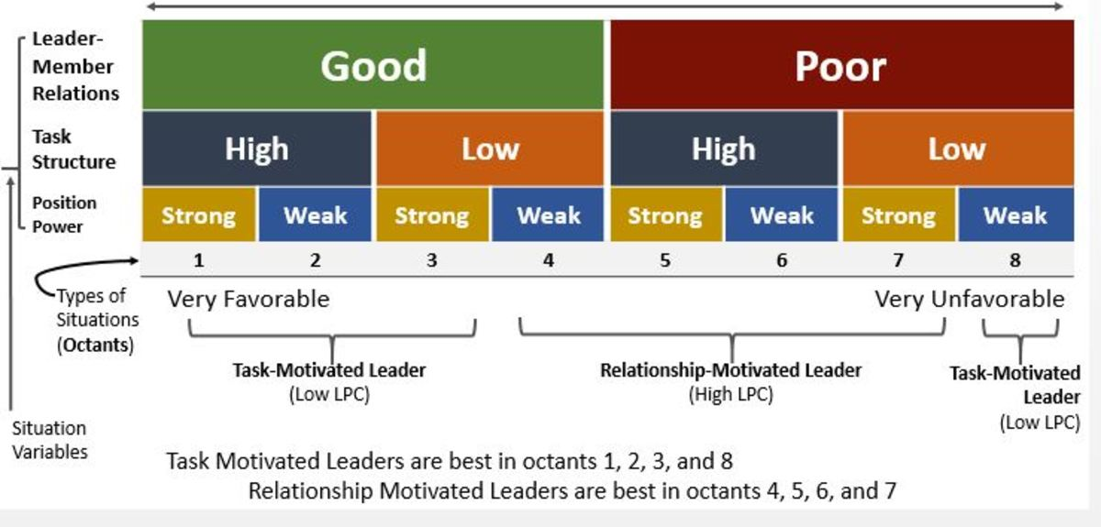
Fiedlerův kontingenční model
Prostor pro doplňující informace, poznámky

Slide 35
Fiedlerův kontingenční model
Ve Fidlerově modelu na základě kombinace situačních faktorů a stylu vedení vzniká osm možných kombinací vedení lidí vedoucí k požadované výkonnosti pracovní skupiny.
Všechny výše uvedené faktory určují, jak hodně je situace daného manažera příznivá.
Fiedler tvrdí, že nejpříznivější situace se vyznačují dobrými vztahy mezi manažerem a pracovníky, jasně definovanými pracovními úkoly a silnou pravomocí.
Pokud jsou vztahy špatné, práce není strukturovaná a manažer nemá dostatečně silnou pravomoc, potom se jedná o nepříznivou situaci.
Podle Fiedlerova kontingenčního modelu záleží efektivita manažera na tom, nakolik jeho styl vedení lidí odpovídá pozici, kterou zastává.
Prostor pro doplňující informace, poznámky

Slide 36
Hersey a Blanchardova teorie situačního vedení (70. léta 20. století)
Hersey a Blanchardova teorie situačního vedení, která patří svým charakterem mezi kontingenční přístupy, se zaměřuje na připravenost, popř. zralost, následovníků.
Tato teorie klade důraz nejen na lídra, ale také na podřízené pracovníky, konkrétně pak následovníky. Následovníci jsou lidé, kteří akceptují lídra a jsou ochotni jej následovat.
Připravenost (zralost) vymezují Hersey a Blanchard jako míru do jaké jsou lidé schopni a ochotni plnit konkrétní úkol.
Teorie situačního vedení je založena na předpokladu existence nelineárního vztahu mezi těmito faktory – připravenost následovníků, dimenze orientována na úkol (direktivní přístup, úkolové chování), dimenze orientována na budování vztahů (podpůrný přístup, vztahové chování).
Prostor pro doplňující informace, poznámky

Slide 37
Hersey a Blanchardova teorie situačního vedení
Chování orientované na úkol a na budování vztahů představují styly vedení, které si autoři tohoto modelu půjčili od předchozích teorií.
Chování orientované na úkol, nebo také direktivní přístup, znamená, že pracovníkovi manažera poskytne potřebné instrukce, řekne mu, co přesně a jakým způsobem má dělat.
Zatímco chování orientované na budování vztahů, podpůrný přístup, je zaměřené na povzbuzování pracovníka a poskytnutí osobní podpory potřebné ke splnění úkolu.
Kombinací těchto tří faktorů vzniká třídimenzionální model efektivního vedení a jsou vymezeny čtyři styly vedení.
Prostor pro doplňující informace, poznámky

Slide 38
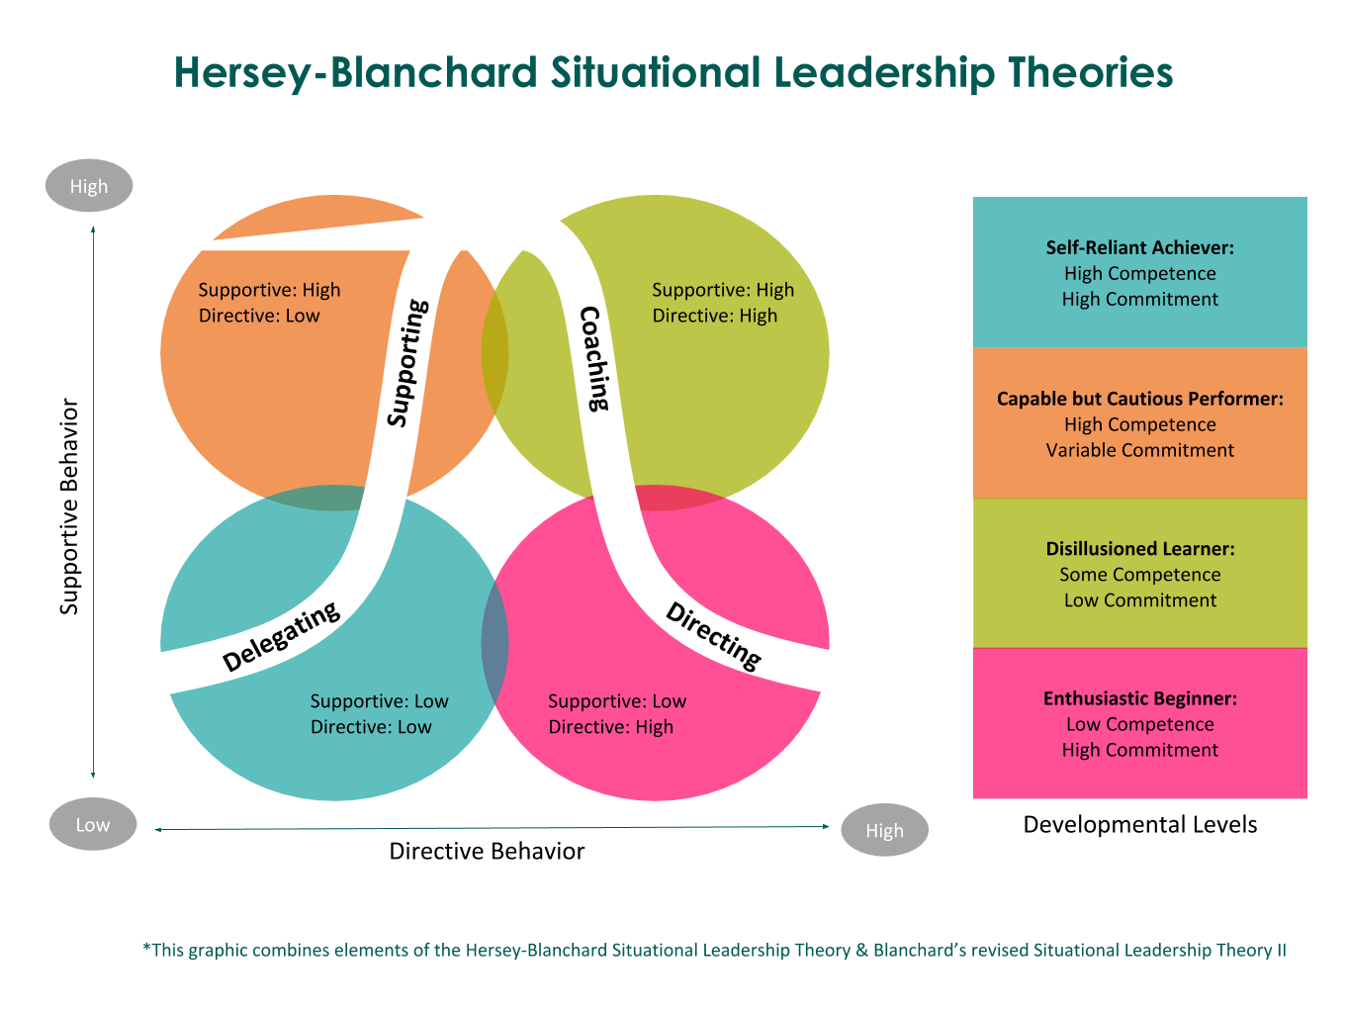
Hersey a Blanchardova teorie situačního vedení
Prostor pro doplňující informace, poznámky

Slide 39
Hersey a Blanchardova teorie situačního vedení
jestliže je pracovník je ochotný a schopný plnit konkrétní úkol, potom lídr jej nechává samotného a převádí na něj odpovědnost za splnění úkolu, lídr pracovníka pouze kontroluje a komentuje jeho práci proto, aby pracovník měl pocit docenění;
jestliže je pracovník není ochotný ani schopný konkrétní úkol plnit, potom lídr pracovníka vede krok za krokem, definuje jeho roli a přesně určuje co má a jakým způsobem dělat, přičemž se lídr snaží budovat s pracovníkem určité vztahy;
jestliže je pracovník neschopen a zároveň ochoten konkrétní úkol splnit, potom je potřeba, aby lídr poskytl přesné instrukce a vedení, ale zároveň pracovníka v maximální míře podporoval;
jestliže je pracovníka schopen úkol splnit, ale není to ochotný vykonat z důvodu chybějící motivace, potom lídr musí s pracovníkem pracovat, podporovat jej a komunikovat s ním.
Prostor pro doplňující informace, poznámky

Slide 40
Teorie vedení cesta – cíl (70. léta 20. století)
Teorie cesta-cíl, jejímž autorem je Robert House, je založena na předpokladu, že lídr své pracovníky při naplňování jejich cílů řídí nebo podporuje. V podstatě vychází z motivační teorie očekávání.
Pojem cesta-cíl je odvozen z přesvědčení, že efektivní vedení odstraňuje překážky a nástrahy tak že, pracovníci mají jasnější cestu k naplňování stanovených cílů.
House identifikoval čtyři typy lídrů:
direktivní lídr – lídr přesně specifikuje úkoly a způsoby jejich dosažení;
podporující lídr – zaměřuje se na potřeby pracovníků a je přátelský;
participativní lídr – konzultuje se členy týmu své názory a respektuje jejich názory při rozhodování;
lídr orientovaný na úspěch – nastavuje cíle a očekává, že zaměstnanci je splní na nejvyšší možné úrovni.
Prostor pro doplňující informace, poznámky

Slide 41
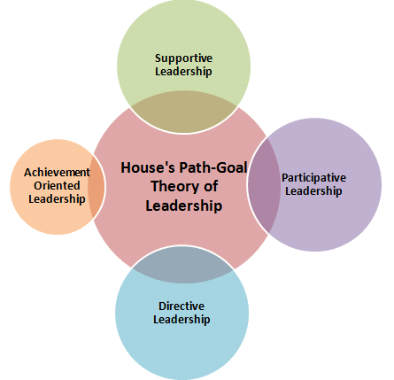
Teorie vedení – cíl
Prostor pro doplňující informace, poznámky

Slide 42
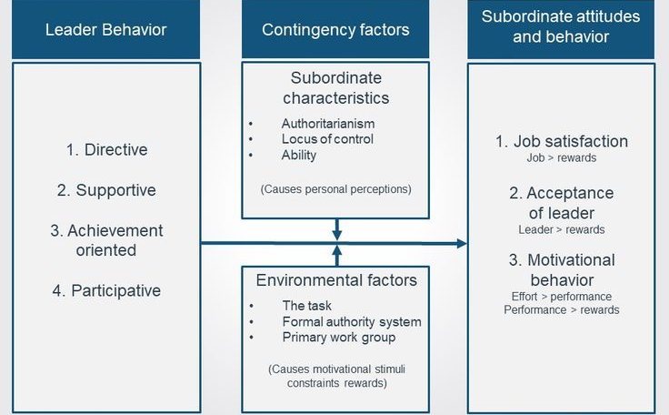
Teorie vedení – cíl
Prostor pro doplňující informace, poznámky

Slide 43
Teorie vedení cesta-cíl
House ve své teorii předpokládá, že chování lídrů ovlivňují dvě skupiny situačních faktorů, a to faktory prostředí a faktory podřízených.
Faktory prostředí se zahrnují faktory mimo kontrolu pracovníků, jako je pracovní skupina, strukturování úkolu, systém formálních autorit, pracovní skupina. Faktory prostředí determinují typ chování lídra, jestliže mají podřízení dosáhnout maximálně možných výsledků.
Faktory podřízených představují osobní charakteristiky samotných podřízených, jako je těžiště kontroly, zkušenosti, očekávané schopnosti. Osobní charakteristiky podřízených determinují jak je prostředí a chování lídra interpretováno.
Teorie předpokládá, že chování lídra, z pohledu dosahování cílů a výkonů, nebude účinné, pokud nebude slučitelné s prostředím nebo charakteristikami podřízených.
Prostor pro doplňující informace, poznámky

Slide 44
Styly vedení podle Vroom, Yettona a Jaga (80. léta 20. století)
Definují faktory, které podle nich zásadním způsobem ovlivňují volbu vhodného stylu rozhodování manažera. Těmito faktory jsou kvalita vlastního rozhodování a akceptovatelnost rozhodnutí (tj. ochota podřízených realizovat dané manažerské rozhodnutí).
Podstatou modelu pro řešení problémů skupin a jejich vedení je provedení situační analýzy problému, který se vyskytl a má se řešit pro danou skupinu zaměstnanců. Situační analýza daného problému - můžeme popsat pomocí sedmi charakteristik:
požadavek kvality řešení,
dostatek informací k řešení,
strukturovanost problému,
význam akceptovatelnosti zaměstnanců pro realizaci rozhodnutí,
akceptovatelnost pro spolupracovníky
cílová orientace spolupracovníků,
pravděpodobnost vzniku konfliktů mezi spolupracovníky.
Těchto sedm pravidel dává vedoucímu dostatečnou možnost analyzovat daný problém
tak, aby bylo možné odvodit vhodný vůdčí styl.
Prostor pro doplňující informace, poznámky

Slide 45
Styly vedení podle Vrooma, Yettona a Jaga
Těchto sedm charakteristik dává vedoucímu dostatečnou možnost analyzovat daný problém tak, aby bylo možné odvodit vhodný vůdčí styl.
Jako nástroj pro volbu tohoto stylu slouží
rozhodovací strom, jehož jednotlivé uzly zobrazují výše uvedené charakteristiky.
AI autokratický styl – manažer řeší problém sám na základě vlastních informací
AII autokratický styl – manažer rozhoduje sám na základě informací od zaměstnanců
CI konzultativní styl – individuální konzultace
CII konzultativní styl – svolání porady celého kolektivu
GII skupinový styl rozhodování – společné řešení
Prostor pro doplňující informace, poznámky

Slide 46
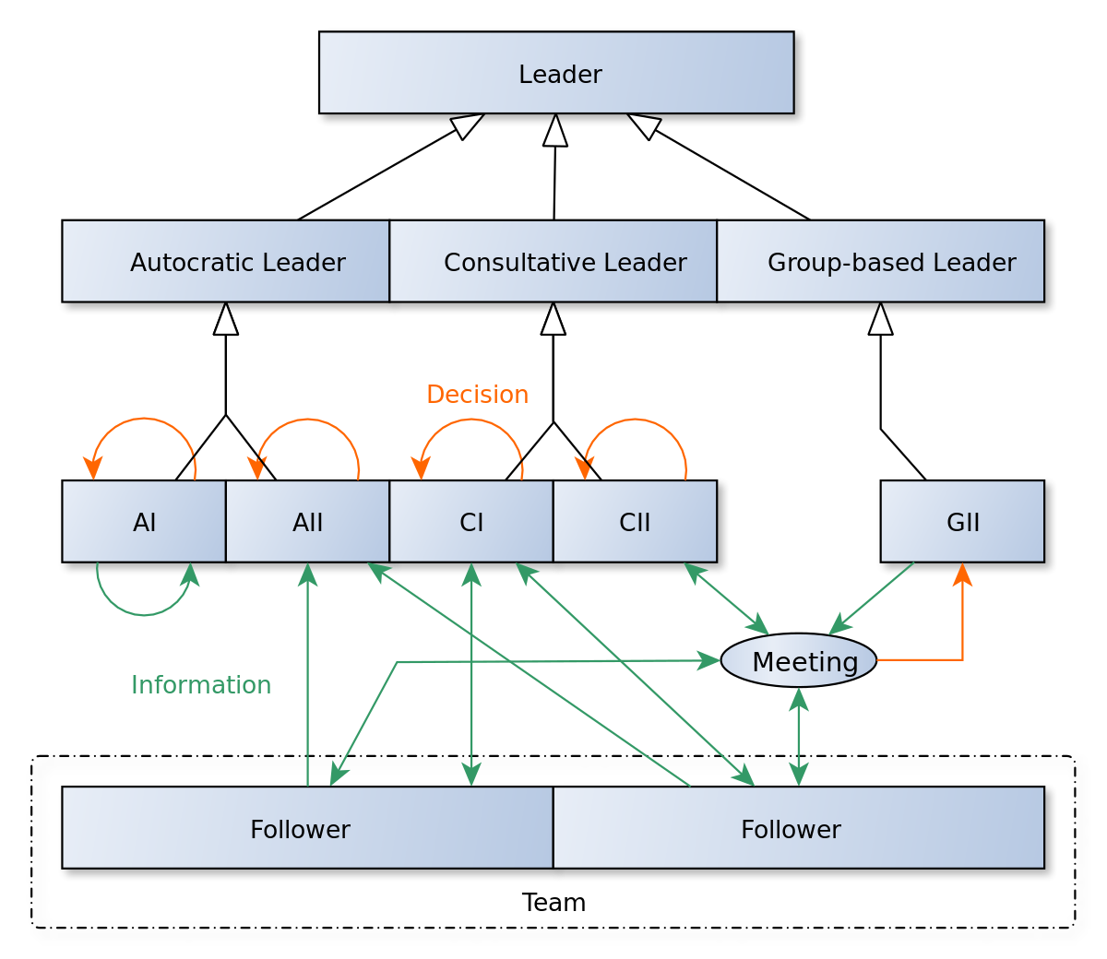
Styly vedení podle Vrooma, Yettona a Jaga
Prostor pro doplňující informace, poznámky

Slide 47
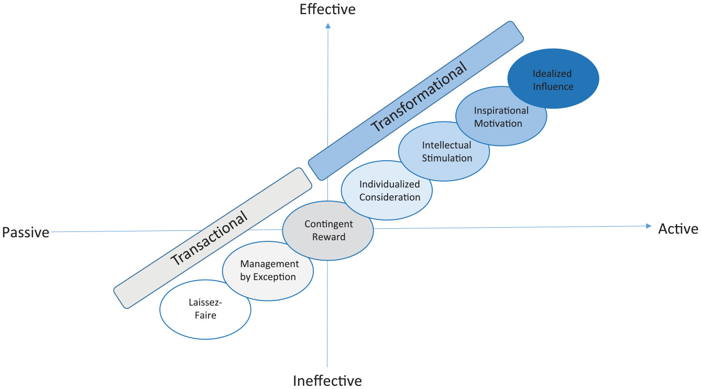
Model komplexního vedení (90. léta 20. století)
Prostor pro doplňující informace, poznámky

Slide 48
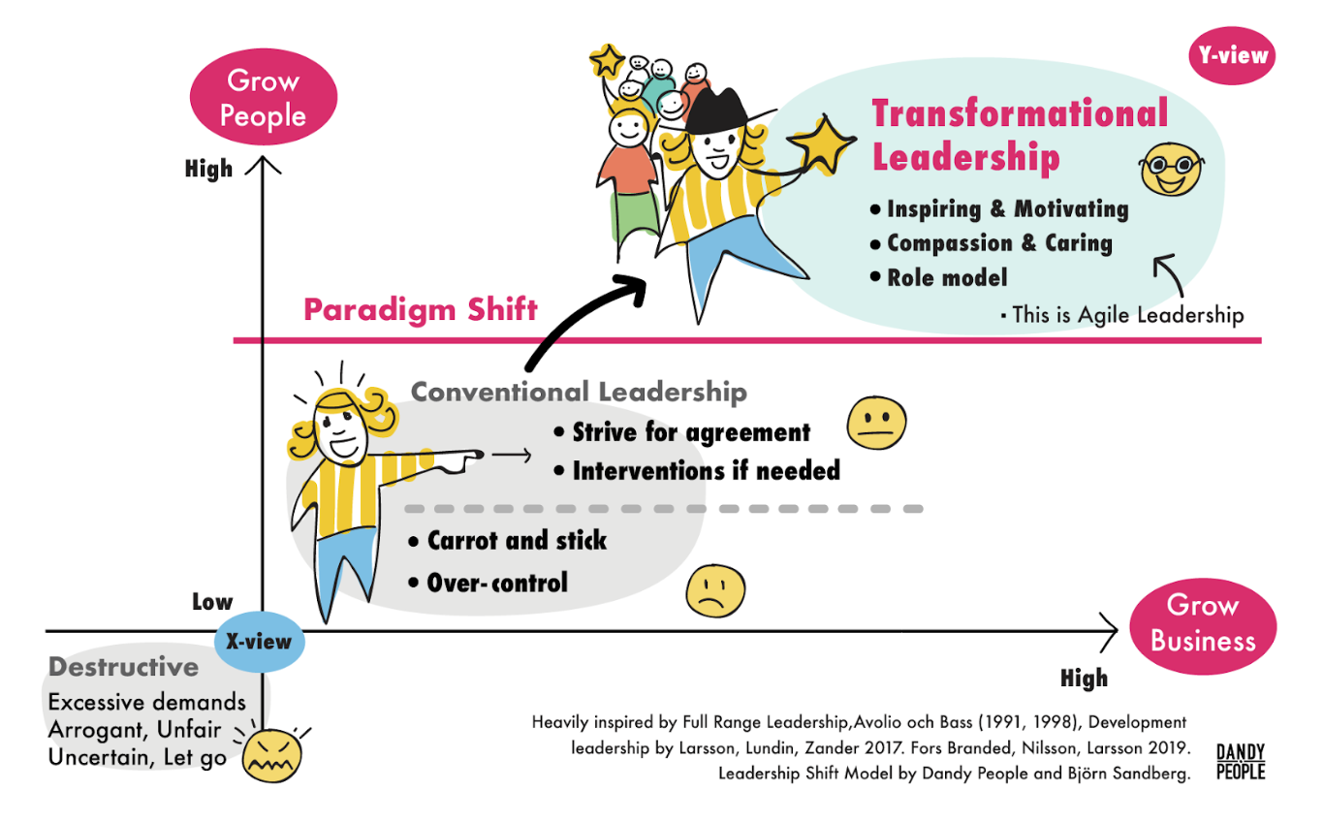
Model komplexního vedení
Prostor pro doplňující informace, poznámky

Slide 49
Transakční vedení
Transakční vedení je založeno na poskytování určitých odměn (peníze, práce, jistota) za ochotu vyhovět a práci vykonat.
Z tohoto pohledu se transakční lídři podobají spíše manažerům než lídrům.
Projevy transakčního vedení lidí jsou podněcovány pouze potřebami a preferencemi lidí, čímž tato podoba vedení lidí nekriticky reaguje na naše potřeby a preference a vychází z nerozvinutého mravního cítění.
Prostor pro doplňující informace, poznámky

Slide 50
Transformační vedení
Transformační vedení je založeno na schopnosti využít sílu osobnosti vedoucího pracovníka a tím dosáhnout významných změn v chování spolupracovníků tak, aby bylo dosaženo uskutečnění vizí a naplnění cílů lídra.
Míra v jaké jsou lídři transformační, se měří jejich vlivem na jejich stoupence, ve smyslu míry důvěry, obdivu, věrnosti a úcty stoupenců k lídrovi, stejně jako míry, v jaké jsou stoupenci ochotni pracovat usilovněji, než se původně očekávalo.
K tomu dochází, protože lídr transformuje a stimuluje prostřednictvím inspirující mise a vize, kterým poskytuje identitu.
Prostor pro doplňující informace, poznámky

Slide 51
Charismatické vedení
Charismatické vedení lidí je založeno na osobnosti, na vlastnostech a charismatu, lídra umožňující ostatní přesvědčit k následování.
Charismatičtí lídři se odlišují od běžných lidí tím, že jsou obdařeni výjimečnými vlastnostmi, které jejich stoupence inspirují. Charismatičtí lídři pracují se zaměstnanci tak, že vytvářejí inspirující představu budoucnosti. Tímto jsou podobni transformačním lídrům.
Základní osobnostní charakteristiky charismatického lídra jsou:
má vizi;
je schopen svoji vizi vysvětlit;
je ochoten riskovat pro naplnění své vize;
je citlivý jak k životnímu prostředí a potřebám svých spolupracovníků;
jeho chování není zcela běžné.
Prostor pro doplňující informace, poznámky

Slide 52
Vizionářské vedení
Vizionářské vedení lidí je inspirováno jasnou vizí, jasným cílem, vzrušující budoucnosti, která je pro spolupracovníky lákavá.
Vizionářské vedení je založeno na poskytnutí pocitu účelnosti a smysluplnosti práce a života nabídkou vzrušující vize. Přičemž vizi můžeme chápat jako cíl, který je lákavý.
Vizionářští lídři jsou schopni vytvořit a vysvětlit realistickou, důvěryhodnou a atraktivní vizi budoucnosti, která zlepší současnou situaci.
Prostor pro doplňující informace, poznámky

Slide 53
Autentické vedení
Autentické vedení lidí je založeno na pozitivní morální perspektivě, která se vyznačuje vysokými etickými standardy usměrňující rozhodování a chování lidí.
Autentiční lídři se snaží jednat v souladu s osobními hodnotami a přesvědčením takovým způsobem, aby získali respekt a důvěru spolupracovníků.
Tento respekt se vytváří také podporováním rozmanitých názorů a vytvářením sítí vztahů založených na spolupráci.
Prostor pro doplňující informace, poznámky

Slide 54
Servant leadership (70. léta 20. století)
Vedení služebníka
Filozofie vedení, ve které je cílem vůdce sloužit.
Vedoucí služebník sdílí moc, staví potřeby zaměstnanců na první místo a pomáhá lidem rozvíjet se a podávat co nejlepší výkony.
Zakladatel Robert K. Greenleaf, říká, že Servant Leader by se měl zaměřit na to, "zda ti, kterým slouží, rostou jako osobnosti? Stávají se při službě zdravějšími, moudřejšími, svobodnějšími, samostatnějšími a mají větší šanci stát se sami služebníky?
Služebník se zaměřuje především na růst a blaho lidí a společenství, do kterých patří. Zatímco tradiční vedení obvykle zahrnuje hromadění a uplatňování moci člověkem na "vrcholu pyramidy", služebné vedení je jiné. Servant leader se dělí o moc, staví potřeby druhých na první místo a pomáhá lidem rozvíjet se a dosahovat co nejvyšších výkonů.
Prostor pro doplňující informace, poznámky

Slide 55

Servant leadership
Prostor pro doplňující informace, poznámky

Slide 56

Servant leadership
Prostor pro doplňující informace, poznámky

Slide 57
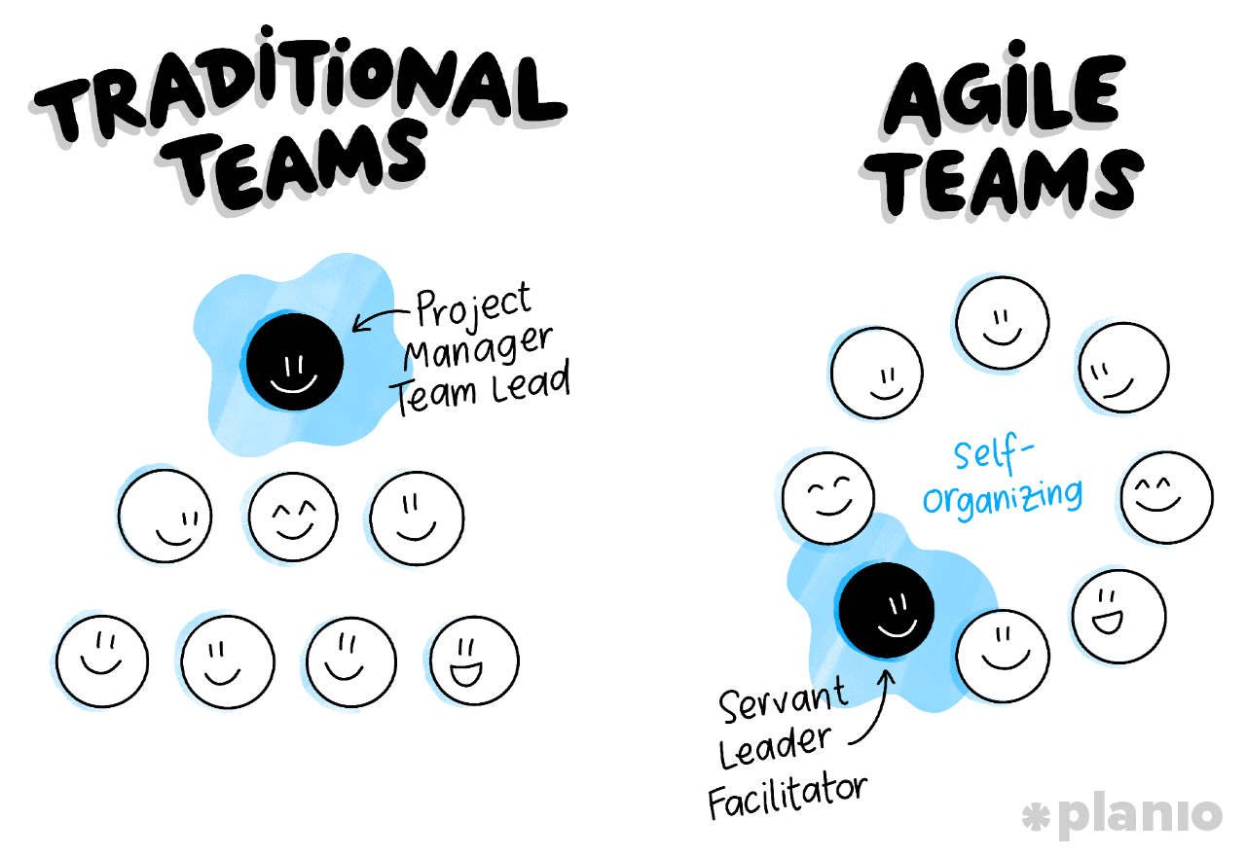
Servant leadership
Prostor pro doplňující informace, poznámky

Slide 58
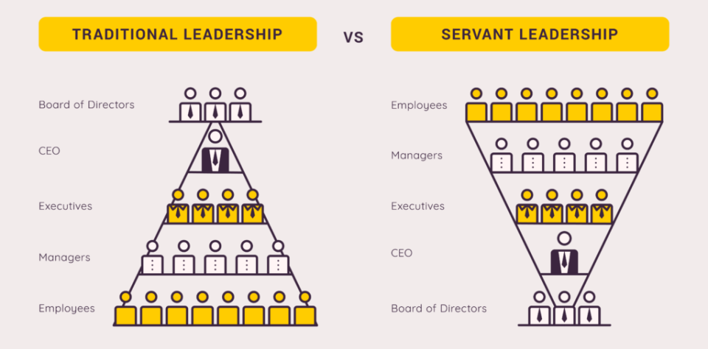
Servant leadership – organizační struktura
Prostor pro doplňující informace, poznámky

Slide 59
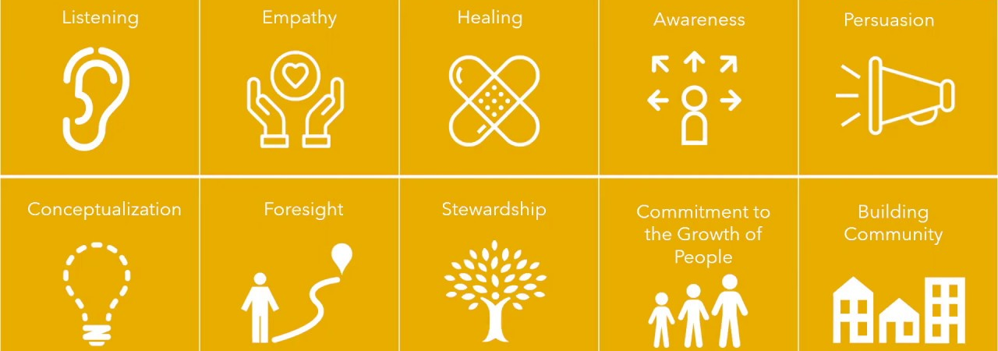
Servant leadership – 10 charakteristik
Prostor pro doplňující informace, poznámky

Slide 60
Resonant leadership (70. léta 20. století)
Daniel Goleman tvůrce myšlenky resonant leadershipu.
Vedoucí pracovníci mohou vysílat buď pozitivní, nebo negativní vlny, které se odrážejí v celém podniku a ovlivňují ostatní. Rezonanční lídři inspirují ostatní prostřednictvím konzistentních, pozitivních vztahů a emocí.
Rezonující lídři si uvědomují, že jejich jednání má schopnost ovlivnit ostatní, a využívají emoční inteligenci k vedení a pomoci ostatním. Emoční inteligenci lze chápat jako schopnost zvládání emocí a umění vcítit se do emocí ostatních jedinců.
Vedoucí pracovníci mohou ovlivnit emocionální stav lidí ve svém okolí. Například budou působit pozitivně, když všechny naladí na stejnou optimistickou vlnu. Nebo naopak vytvoří disonanci, kdy jejich negativita začne ovlivňovat ostatní.
Rezonanční vedení umožňuje vedoucím pracovníkům toto prostředí vytvářet a podporovat. Tím, že se soustředí na to, jak a proč jednají, vysílají svou vlnovou délku, která rezonuje v celé společnosti, zabrnká na strunu lidí a sjednotí je za společným cílem.
Prostor pro doplňující informace, poznámky

Slide 61
Resonant leadership (70. léta 20. století)
Vizionář: Vizionářští lídři vidí celkový obraz toho, kam společnost směřuje, a sdílejí ho se svými lidmi, čímž je inspirují ke společné práci na dosažení skupinových cílů. V tomto modelu každý chápe hodnotu a význam své práce.
Koučování: Ten se zaměřuje na osobní rozvoj zaměstnanců a vyžaduje, aby vedoucí pracovníci projevovali skutečný zájem o jednotlivce, což buduje vazby, zvyšuje důvěru a vede k vyšší úrovni motivace.
Afiliativní: Jde o vytváření vazeb mezi zaměstnanci, což posiluje vztahy a zvyšuje spolupráci. Zaměstnanci se budou cítit oceněni, pokud vedoucí pracovníci v těchto situacích projeví skutečnou empatii.
Demokratické: Vedoucí, kteří používají tento styl vedení, se otevřeně ptají zaměstnanců na jejich názory nebo je zvou do rozhodovacího procesu.
Prostor pro doplňující informace, poznámky

Slide 62

Resonant leadership
Prostor pro doplňující informace, poznámky

Slide 63

Rezonant leadership
Prostor pro doplňující informace, poznámky

Slide 64
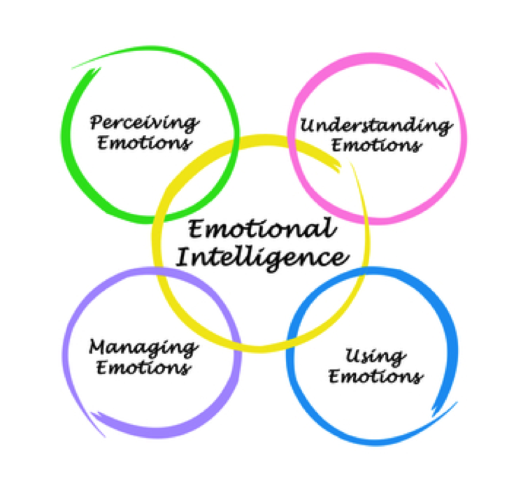
Resonant leadership
Prostor pro doplňující informace, poznámky

Slide 65
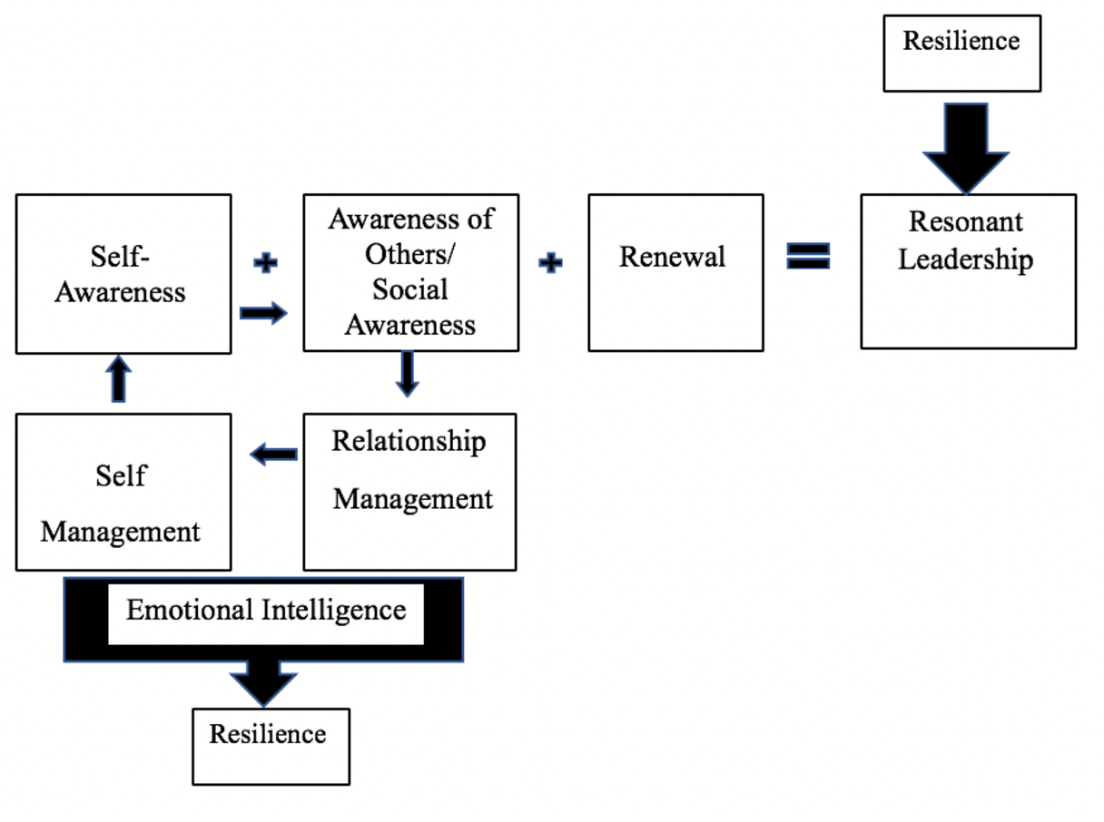
Resonant leadership
Prostor pro doplňující informace, poznámky

Slide 66
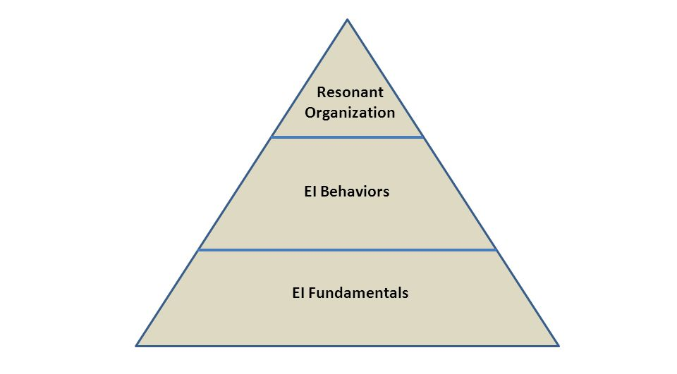
Resonant leadership
Prostor pro doplňující informace, poznámky

Slide 67
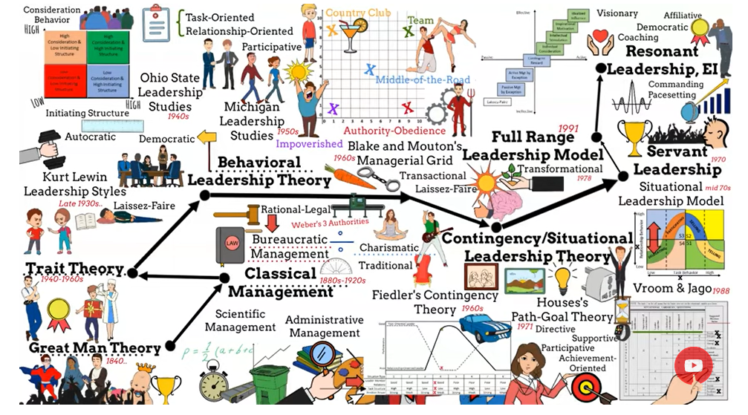
Teorie leadershipu
Prostor pro doplňující informace, poznámky

